Slide 1
Informatika va axborot texnologiyalari
8-sinf
MAVZU: CMS PLATFORMALARI BILAN TANISHISH

Slide 2
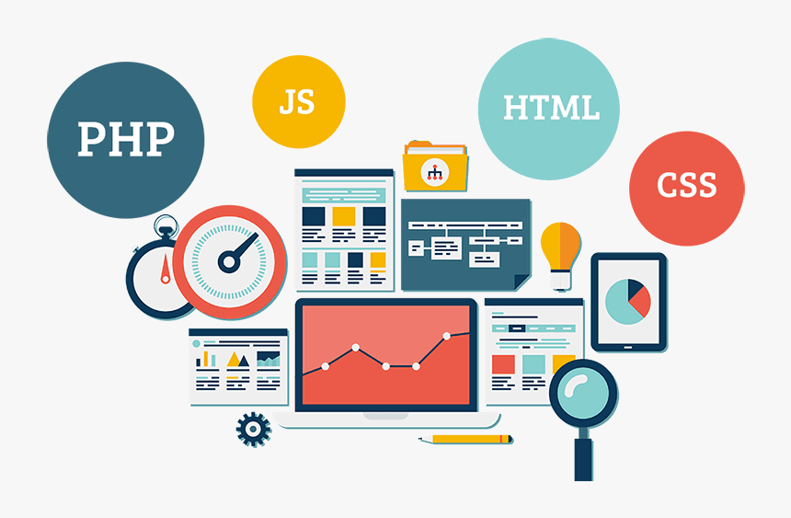
CMS platformalari bilan tanishish
Oxirgi o‘n yillikda zamonaviy saytlar oddiy saytlarga nisbatan ancha ilgarilab ketdi. Zamonaviy saytlar bejirim dizayn va puxta o‘ylangan reklama usullaridan tashqari, takrorlash qiyin bo‘lgan qat’iy funksiyalarni o‘z ichiga olgan sahifalar to‘plamidan iborat.

Slide 3
CMS platformalari bilan tanishish
O‘zini yoki mahsulotini internet orqali reklama qilmoqchi bo‘lgan kompaniyalarning o‘z shaxsiy sayti bo‘lishi zarur. Professional mutaxassislar guruhiga ega ixtisoslashgan firmalardan farqli ravishda, aksariyat tashkilotlarda shaxsiy sayt yaratish uchun mutaxassislar yetishmaydi. Shu sababli, ular standart funksiyalar to‘plamiga ega CMS platformalardan foydalanadilar.

Slide 4
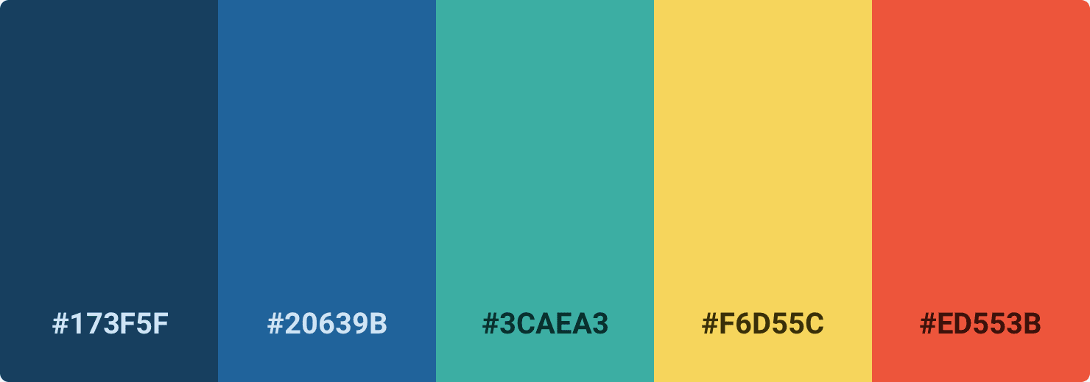
Web-sayt va CMS
Saytning ko‘pfunksionalligi, imkoniyatlari, foydalanuvchi uchun qulayligi CMS platformaga bog‘liq. To‘g‘ri tanlangan platforma.
Mijozga zavqli, ishonchli va talab darajasida hizmat ko‘rsatish imkonini beradi.
saytni muvaffaqiyatli yaratish, reklama qilish bilan birga

Slide 5
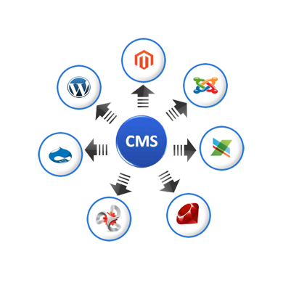
CMS platformalari
1. Ochiq kodli (bepul tarqatiladigan), foydalanuvchi tomonidan ichki kodining o‘zgartirilishiga ruxsat beriladigan tizimlar:
WordPress
Joomla
Drupal
Typo3
OpenCart
PrestaShop

Slide 6
CMS platformalari
2. Yopiq kodli (tijorat maqsadida tarqatiladigan), foydalanuvchi tomonidan ichki kodining o‘zgartirilishiga ruxsat berilmaydigan tizimlar:
Shopify
Shop-Script
1С-Битрикс
CS-cart

Slide 7
CMS platformalar vazifasiga ko‘ra
ikki turga bo‘linadi
1-yuqori ixtisoslashgan. Bu tizimlar alohida imkoniyatlarga ega bo‘lib, maxsus belgilangan vazifalarni hal etish uchun mo‘ljallangan platformalar (masalan, internet do‘konlarini tashkil etish:
bepul — OpenCart, Magento va b.,
tijorat maqsadida tarqatiladigan, ya’ni
pullik — BigCommerce, Shop-Script va b

Slide 8
CMS platformalar vazifasiga ko‘ra
ikki turga bo‘linadi
2-universal. Turli vazifalarni hal etishga mo‘ljallangan platformalar (masalan, WordPress, Joomla, Typo3).
WordPress
Joomla
Typo3

Slide 9
WORDPRESS PLATFORMASI
WordPress (https://wordpress.org/) dastlab bloglar yaratishga mo‘ljallangan dunyoga mashhur platforma bo‘lib, hozir uning imkoniyatlari yanada kengaytirilgan. Platformadan foydalanish juda oson, ixtiyoriy saytni plaginlar va tayyor shablonlar (minglab turlari mavjud) asosida xohlagan ko‘rinishda sozlash mumkin.
WordPress

Slide 10
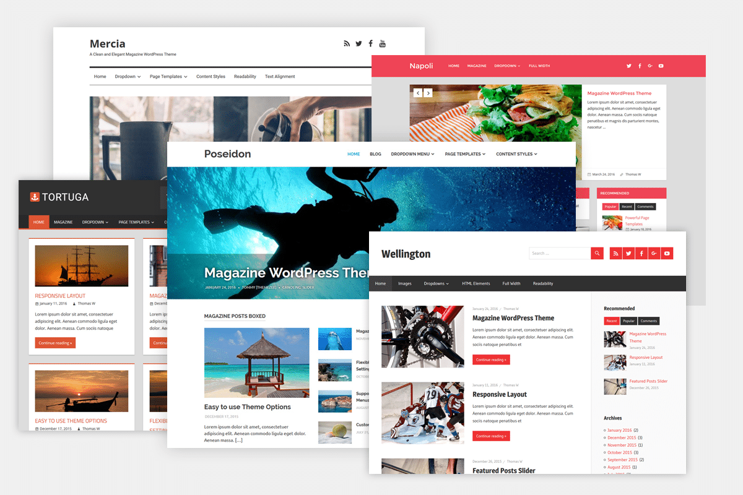
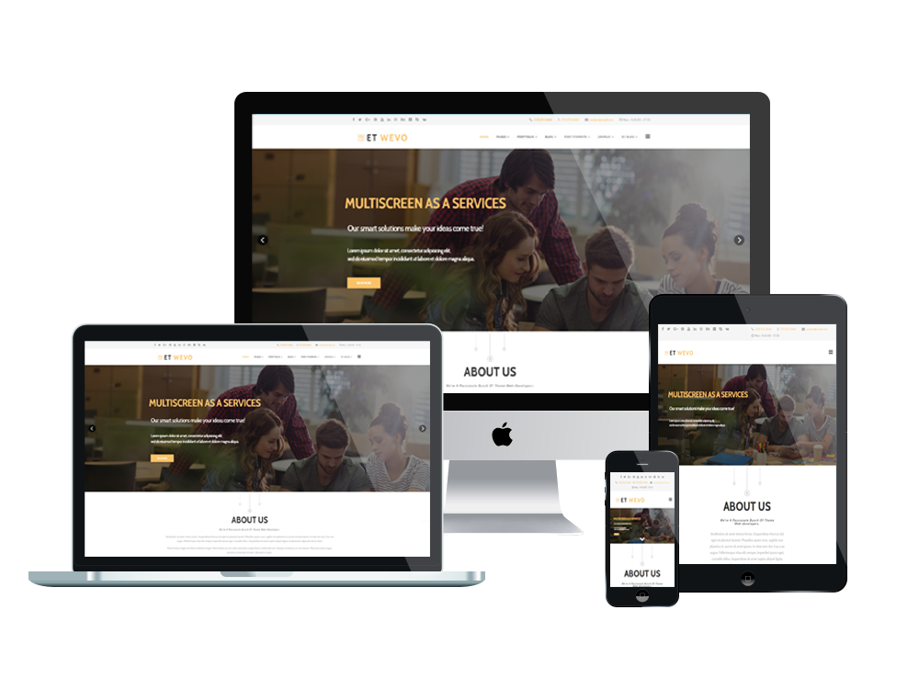
WORDPRESS PLATFORMASI

Slide 11
JOOMLA PLATFORMASI
Joomla(https://www.joomla.org/) — o‘ta sodda, maxsus bilim talab qilmaydigan, sayt yaratishni
boshlovchilar uchun mo‘ljallangan bepul tizim turi. Joomla matnli kontentga asoslanmagan web-sayt yaratish uchun mo‘ljallangan, “maxsus xabar turlarini”, ya’ni ma’lum vaqt ochiq turishi lozim bo‘lgan xabar turlarini boshqarish imkonini beruvchi platforma.
Joomla

Slide 12
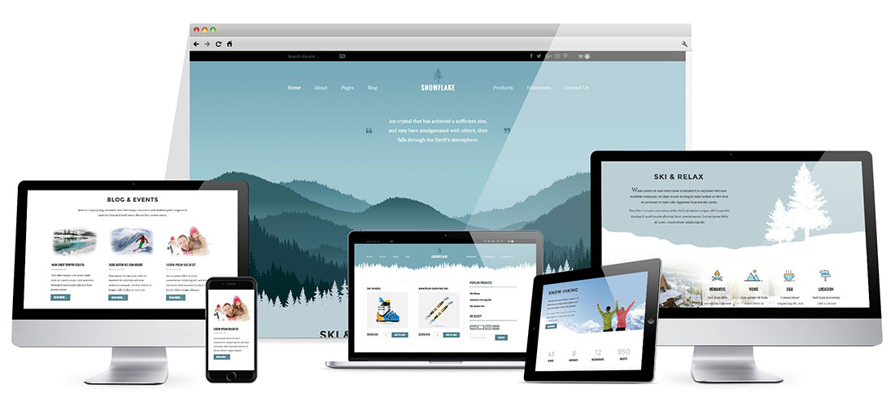
JOOMLA PLATFORMASI
Joomla

Slide 13
DRUPAL PLATFORMASI
Drupal (https://www.drupal.org/) — to‘liq sayt yaratish uchun o‘zida barcha elementlarni qamrab olgan, ko‘pfunksional, nisbatan sekin ishlovchi platforma. Drupal ham Joomla kabi “maxsus xabar turlari” bilan ishlashga moslashuvchan platforma. Platforma foydalanuvchilarni hamda ko‘p tilli saytlarni boshqarish imkoniyatiga ega. Shuningdek, mazkur platforma xavfsiz hisoblanadi.
Drupal

Slide 14
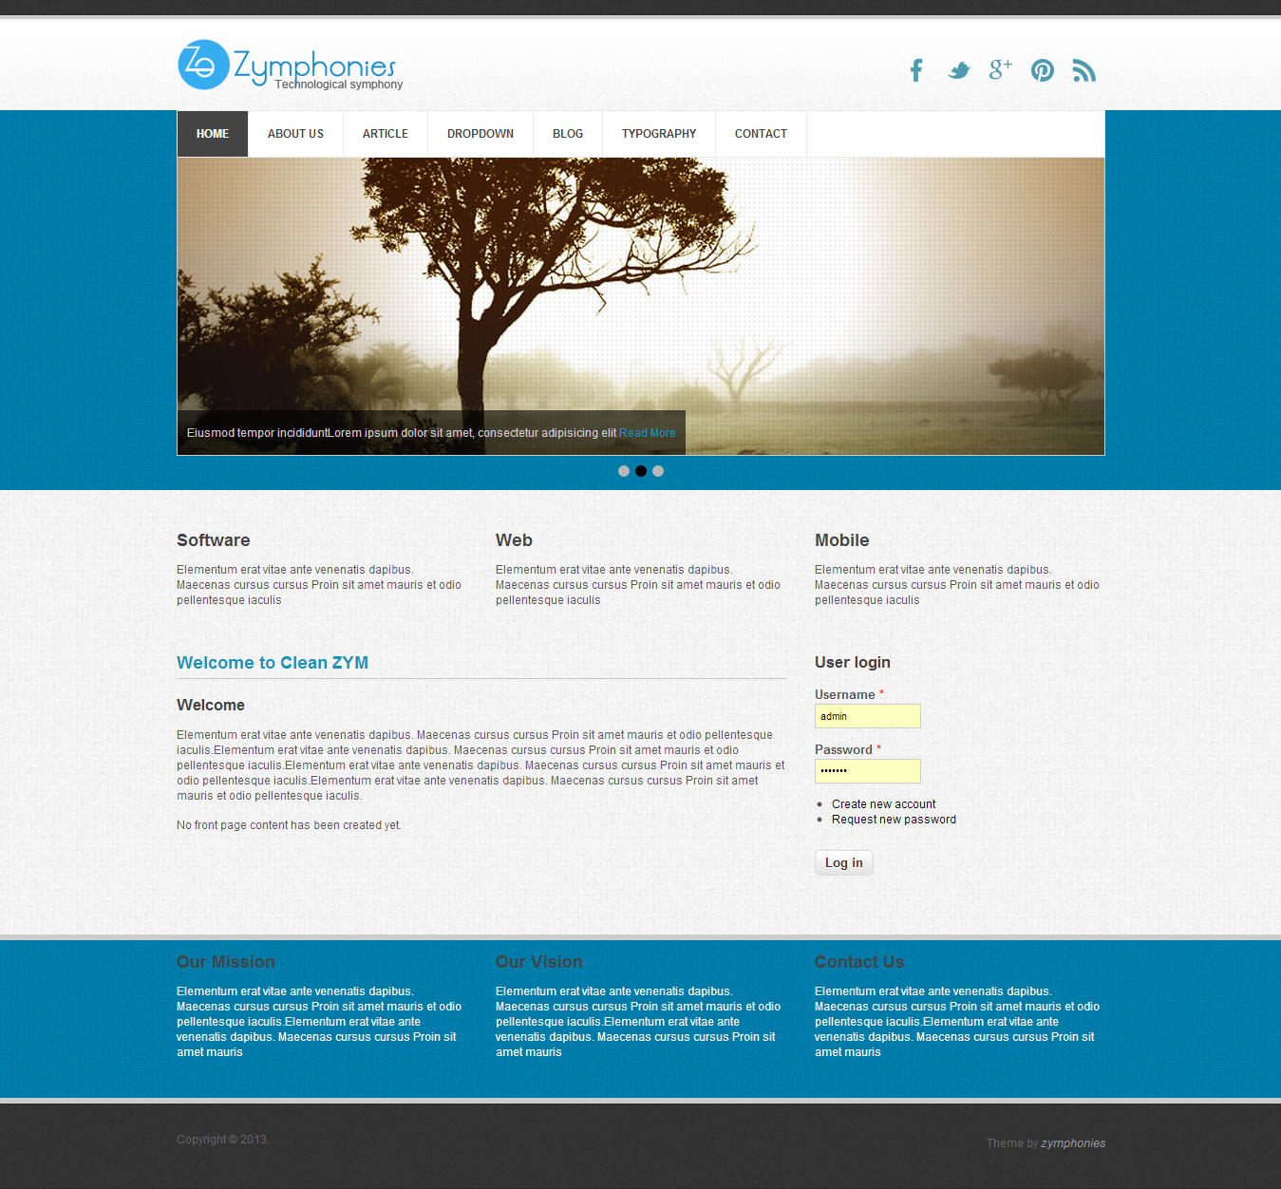
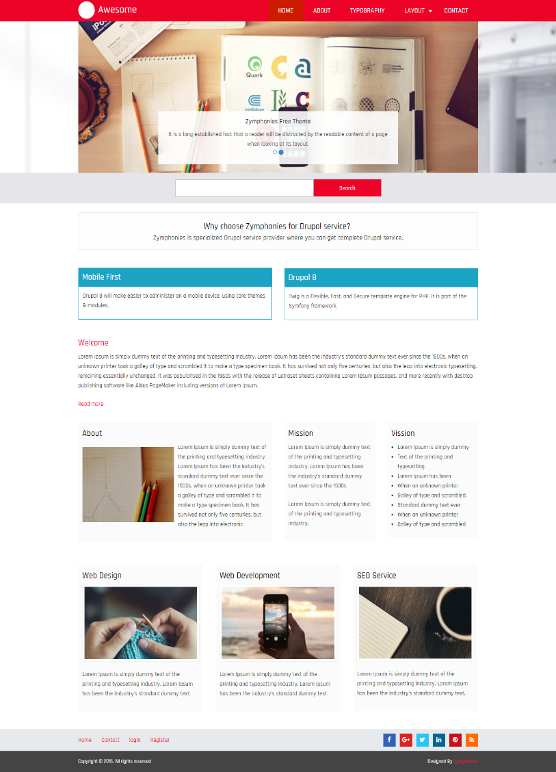
DRUPAL PLATFORMASI

Slide 15
CMS platformalar yordamida quyidagi
ko‘rinishdagi saytlar yaratiladi
blog, forum (WordPress, phpBB, vBulletin);
internet do‘kon (Magento, OpenCart, osCommerce);
ijtimoiy tarmoqlar (InstantCMS, Social Engine);
shaxsiy saytlar (WordPress, Monstra);
korporativ saytlar (Joomla, Drupal);
portallar (DLE, Drupal).

Slide 16
MUSTAQIL BAJARISH UCHUN TOPSHIRIQLAR
“CMS platformalari bilan tanishish” mavzuni o‘qish.
Savollarga javob yozish (43-bet).
Kelajakda web-saytlar qanday imkoniyatlarga ega bo‘lishi mumkin? O‘z fikringizni yozing.

